Slide 1
Fachpraktikum MCI
Kooperative algorithmische Kunst
Gruppe 2
Catherine Camier, Sabine Hopf, Gino Rißland, Bastian Winzen
<Nummer>

Slide 2
Gliederung
Organisation (Catherine)
Benutzerschnittstelle (Gino)
Vorstellung der Ergebnisse (Gino)
Architektur (Bastian)
Generatorenprinzip (Bastian)
Kooperation (Sabine)
Fazit & Ausblick (Catherine)
<Nummer>

Slide 3
Orga - Rahmenbedingungen
Keine Vorerfahrungen mit Processing
Unterschiedliche Erfahrungen mit
  Java
  Git
  Maven
  Algorithmen
  Architektur & Design
  Dokumentationstemplate (LaTeX)
<Nummer>

Slide 4
Orga - Erarbeitungsprozess
Regelmäßige Zoom-Treffen (jeden Montag um 19 Uhr)
WhatsApp-Gruppe für Informationsaustausch
Aufteilung der Arbeiten gemäß Vorerfahrungen
Aufteilung der gemeinsamen Doku-Teile
Abgleich von Bibliotheken und Frameworks
Austausch über Ergebnisse der Woche
Gemeinsame Problemsuche bzw. -lösung
<Nummer>

Slide 5
Orga - Meilensteine
November:
  Einarbeitung in Processing und Ausprobieren versch. Algorithmen
  Festlegung des Generatorenkonzepts / Interface
Dezember:
  Auswahl und Implementierung von drei Algorithmen
  Fertigstellung des Konfigurators (Architektur und Design)
  Festlegung des Kooperationskonzepts / Kooperationskontext-Klasse
Januar:
  Fertigstellung (der Konfiguration) der Algorithmen
Februar:
  Fertigstellung der Dokumentation
<Nummer>

Slide 6
Benutzerschnittstelle – Live-Demo
<Nummer>

Slide 7
Vorstellung der Ergebnisse - Live-Demo
<Nummer>

Slide 8
Architektur
<Nummer>

Slide 9
Generatorenprinzip
<Nummer>

Slide 10
Kooperation
drei Möglichkeiten:
  Parameter beeinflussen Seed
    1. Generator Default Seed, Parameter beeinflussen nächsten Generator Seed usw.
    Generatoren können damit neue Random Instanz initialisieren
  Kooperationspunkt durch Nutzung eines Interface
  Farbwerte der letzten Iteration können entnommen werden
<Nummer>

Slide 11
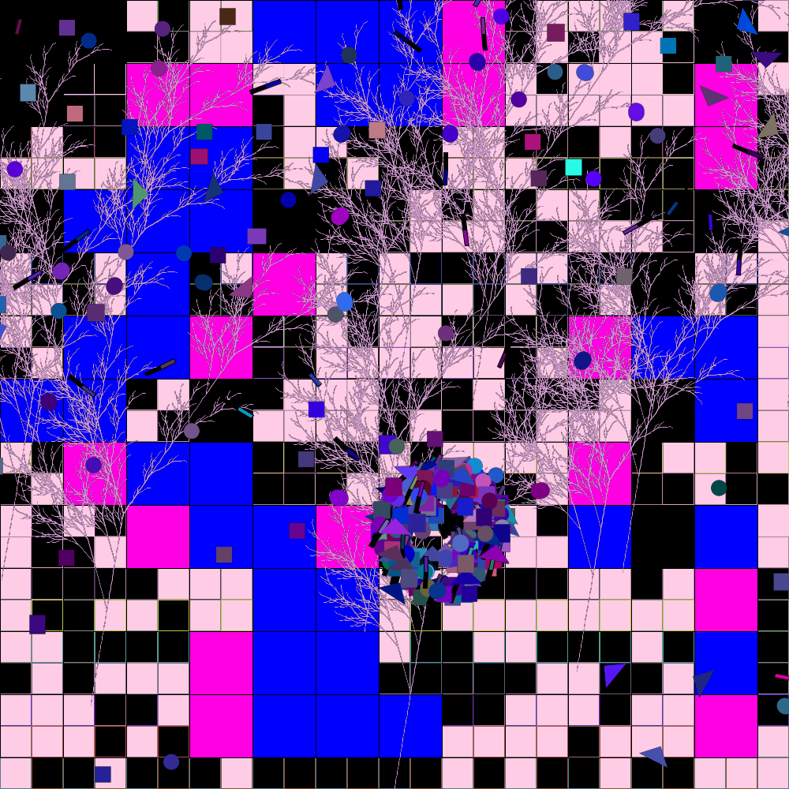
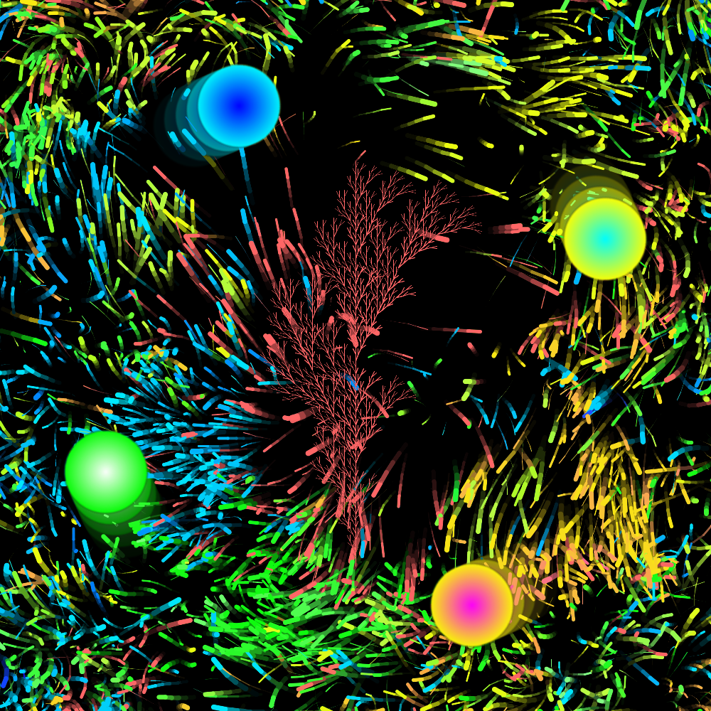
Kooperation
<Nummer>

Slide 12
Fazit
Komplexe, umfangreiche und offene Aufgabenstellung
Processing = mächtiges Werkzeug
Untergliederung der Aufgabe in Teilaufgaben notwendig
Gruppendynamik war äußerst positiv, sodass Misserfolge und Erfolge geteilt werden konnten
Erfolgreiches Projekt, mit dem wir zufrieden sind
Wir konnten sehr viel dazu lernen und hatten Spaß am Parametrisieren der Algorithmen
Schöne Bilder entstanden
<Nummer>

Slide 13
Ausblick
Algorithmen bezüglich des Laufzeitverhaltens optimierbar
Weitere Kooperationsverhalten implementierbar
Mithilfe einer besseren Grafikkarte noch interessantere Ergebnisse erzielbar
Erfahrungen auf zukünftige Projekte übertragbar
<Nummer>

Slide 14
Quellen
<Nummer>

